Slide 1



Slide 2



Slide 3
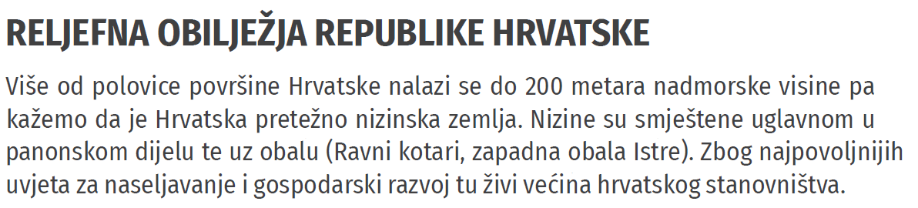
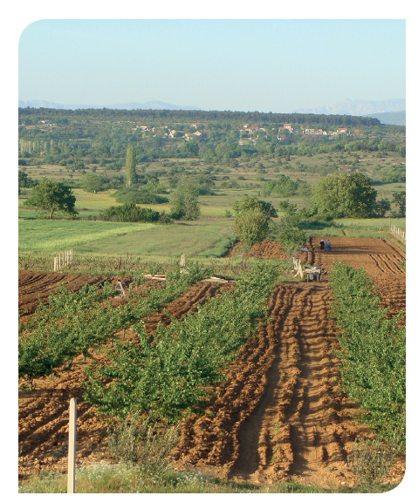


Slide 4
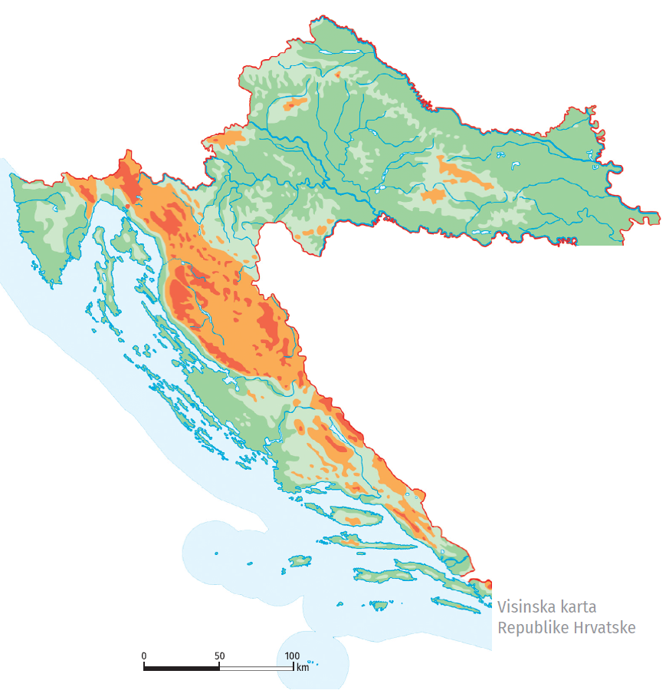
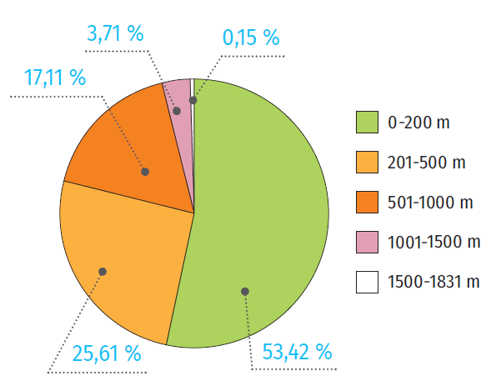
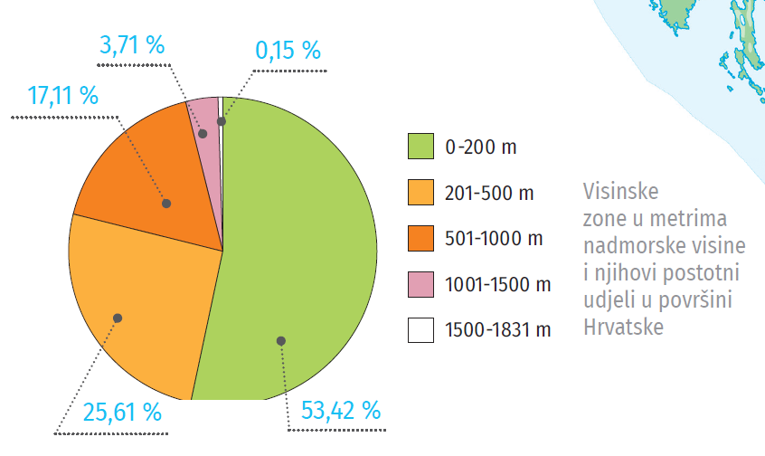

Slide 5
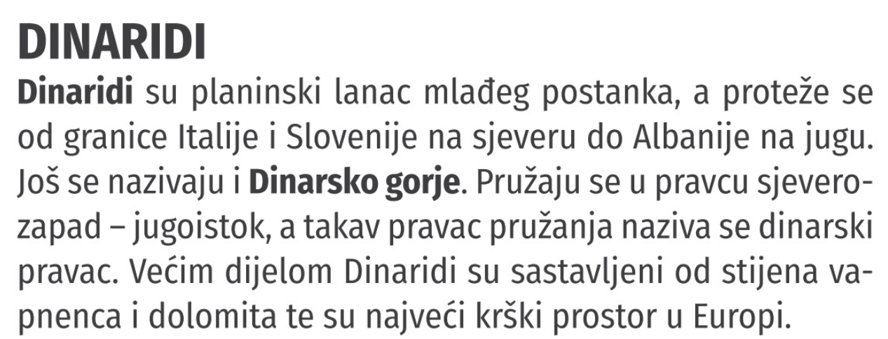
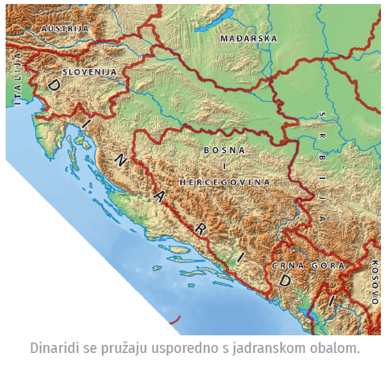
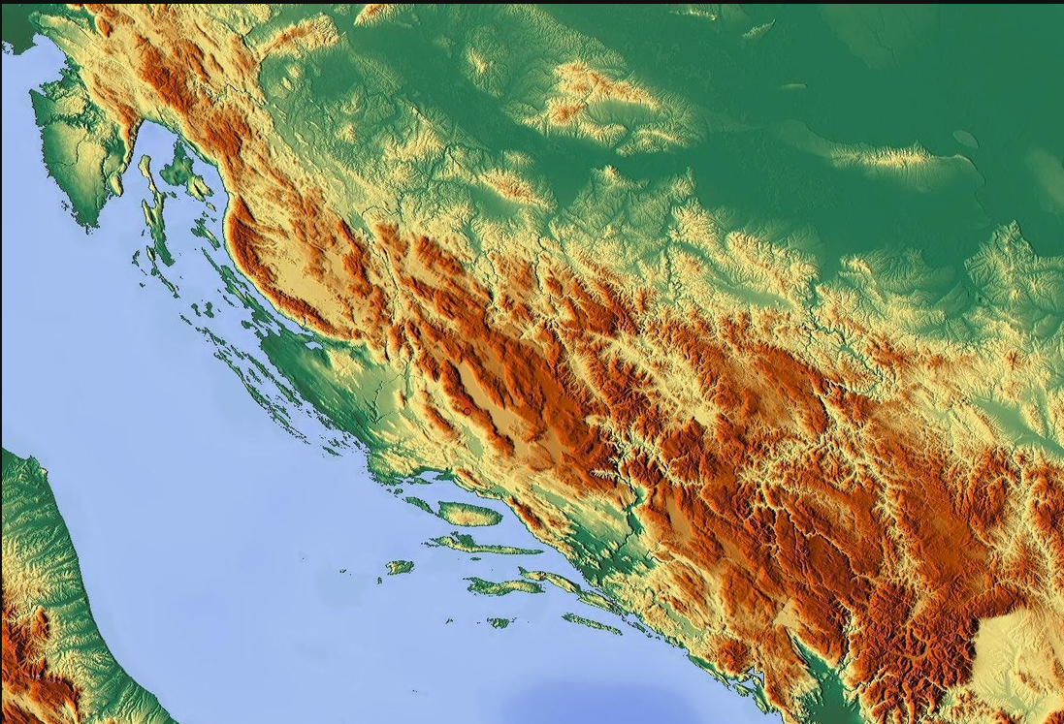

Slide 6
Riješi zadatke uz pomoć grafičkog priloga.
a) Kojoj visinskoj zoni pripada najveći dio Hrvatske? Od do metara.
b) Koliki udio teritorija Hrvatske pripada visinskoj zoni od 501-1000 metara? %.
c) Koja je najviša nadmorska visina na teritoriju Hrvatske? metara.
(Pronađi je na karti Hrvatske)

Slide 7


Slide 8



Slide 9
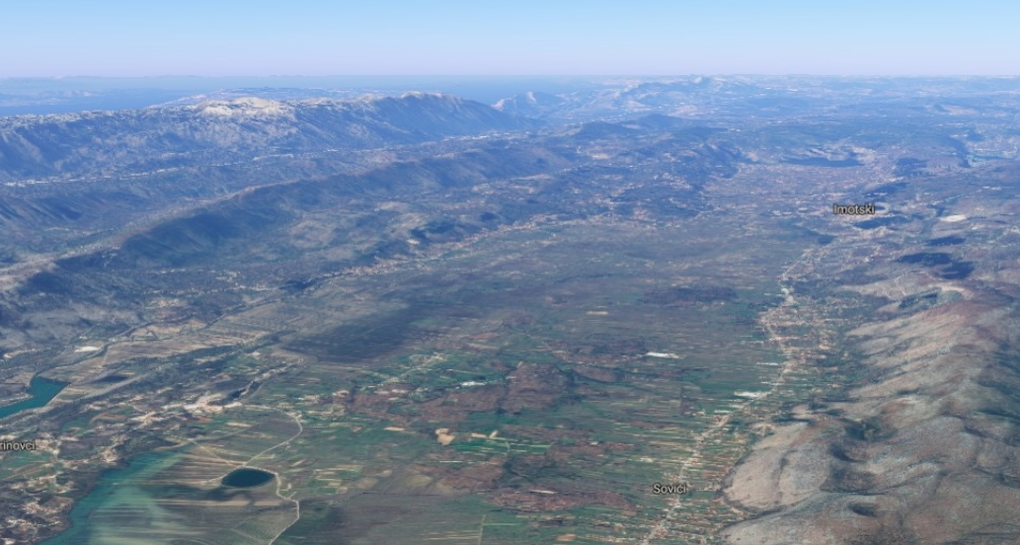
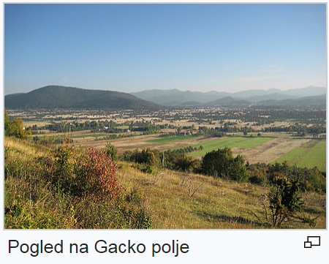
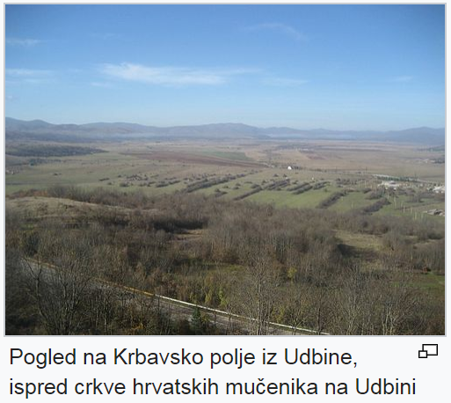
Imotsko polje

Slide 10
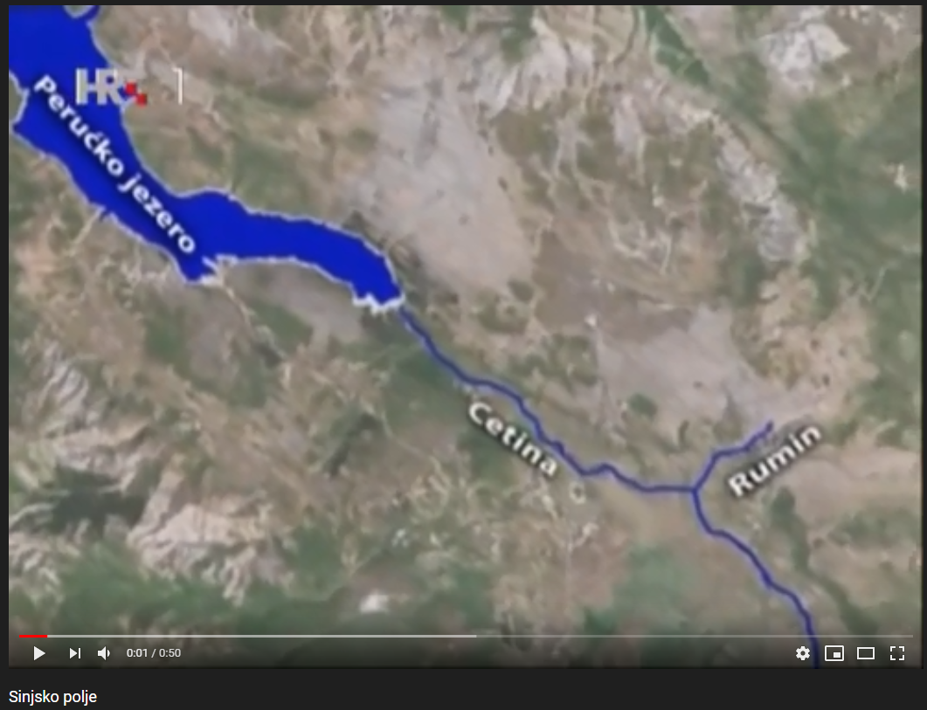
Sinjsko polje

Slide 11
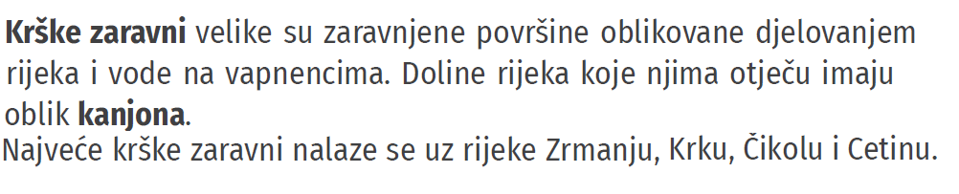
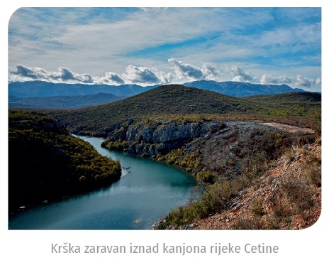

Slide 12


Slide 13


Slide 14
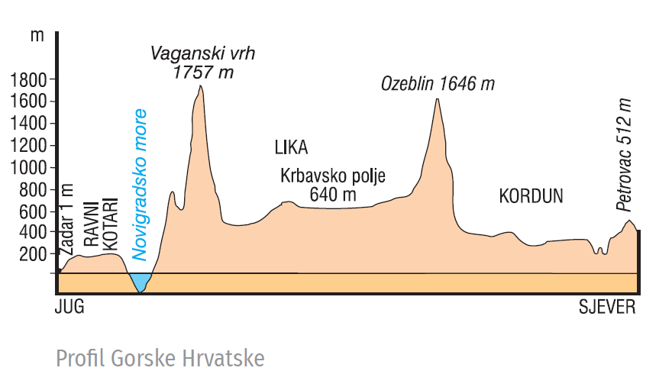

Slide 15
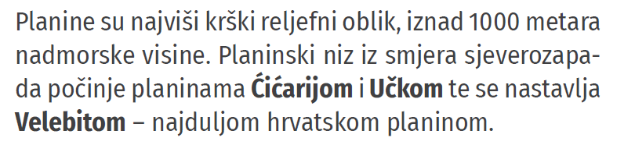
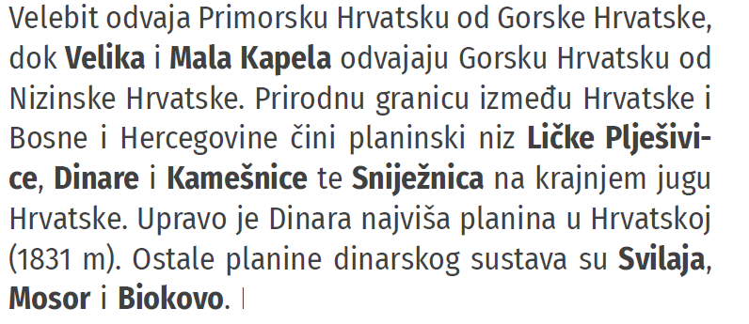
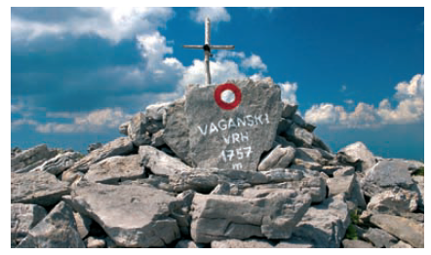

Slide 16

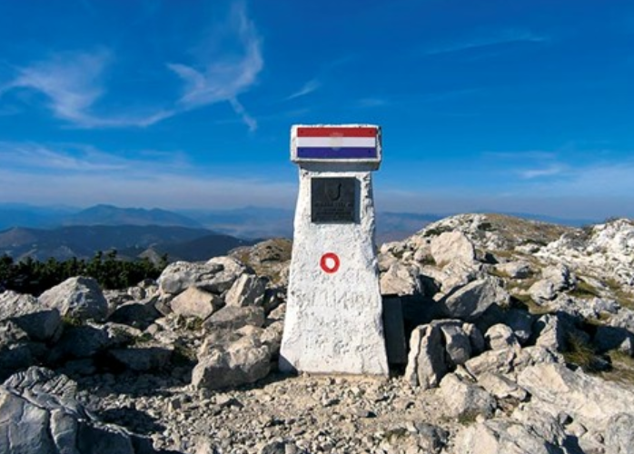
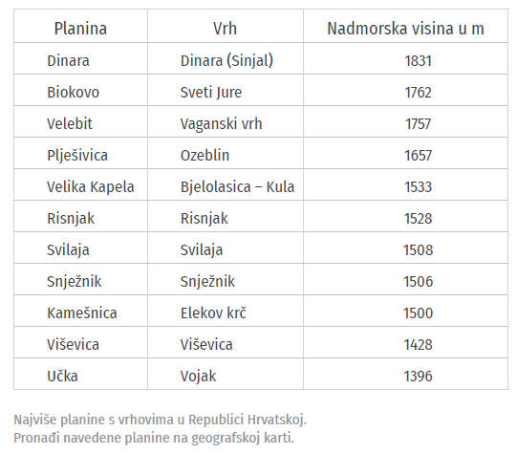

Slide 17
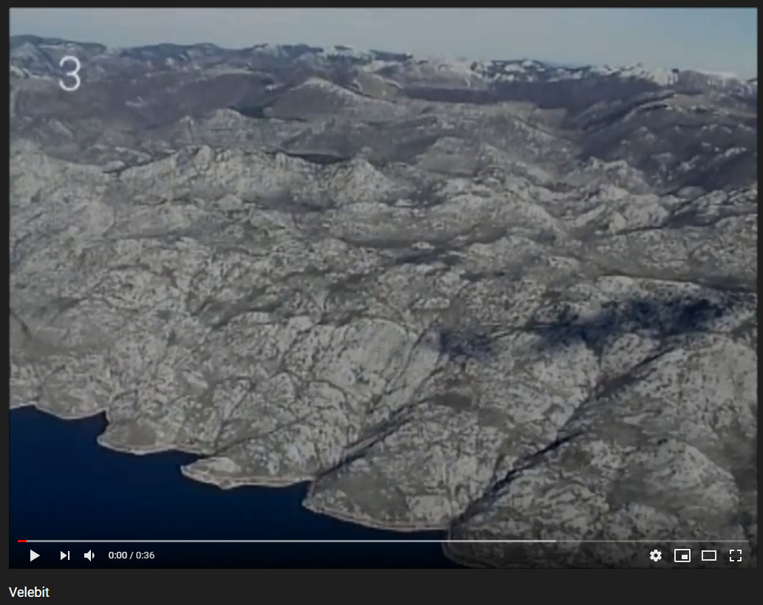
Velebit

Slide 18
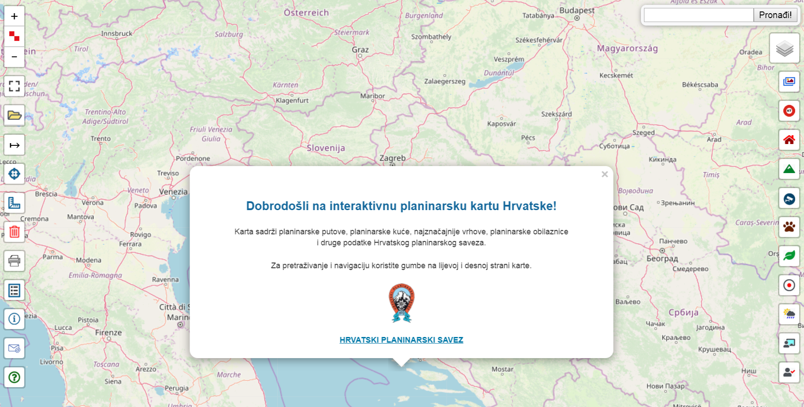
https://www.hps.hr/karta/index.html

Slide 19
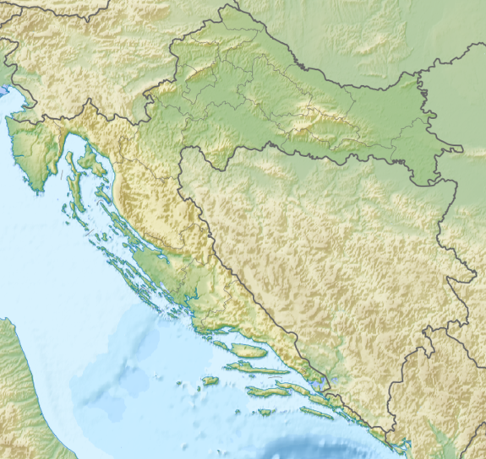
Pomoću geografske karte u atlasu imenuj označena polja u kršu.
1
2
3
4
5
6
1
5
3
6
2
4

Slide 20
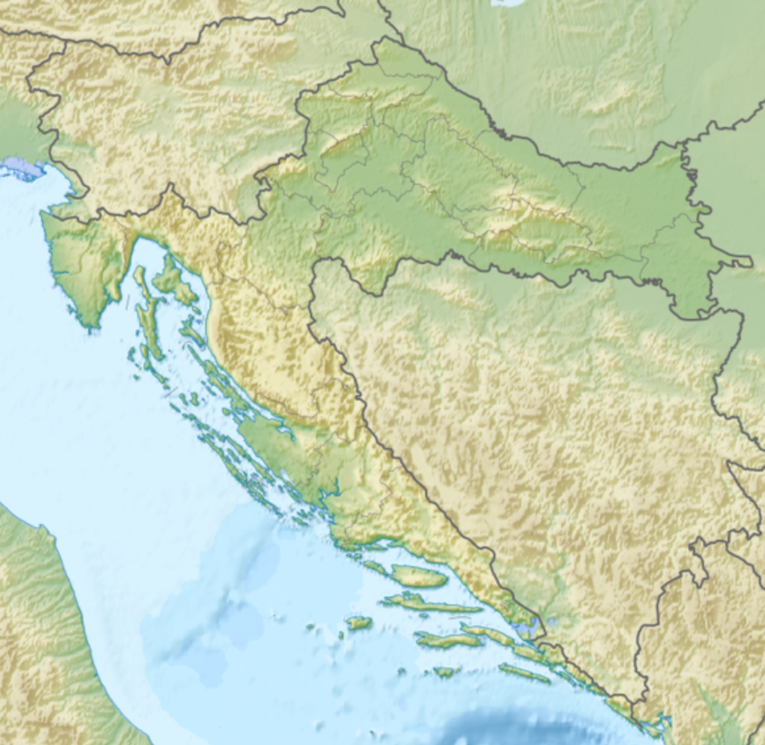
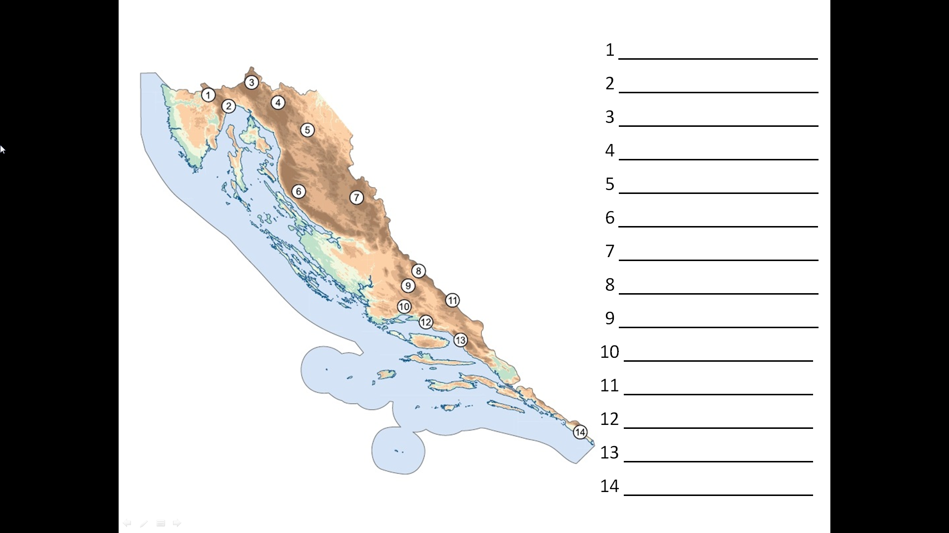
Imenuj označene planine.
1
2
3
11
10
12
9
6
7
8
5
4

Slide 21
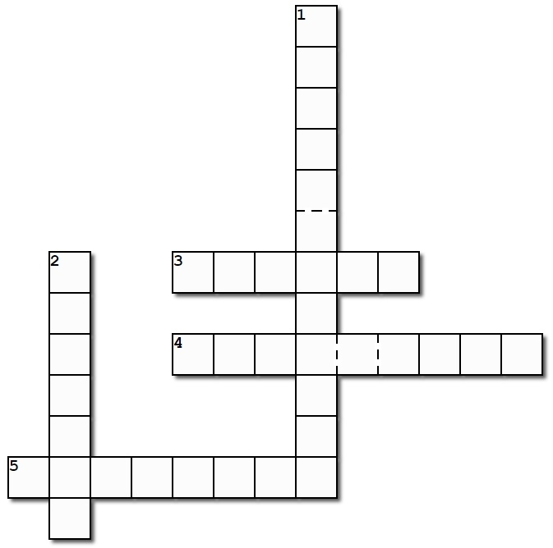

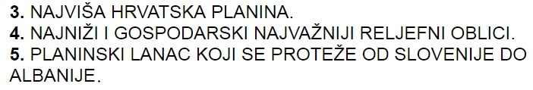
PONOVIMO
OKOMITO
VODORAVNO

